Slide 1
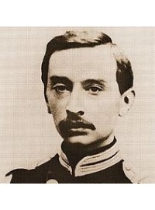
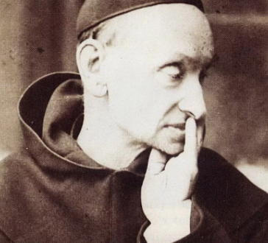
Święty Rafał Kalinowski
Józef Kalinowski urodził się 1 września 1835 roku w Wilnie. Otrzymał staranne wychowanie i wykształcenie i został inżynierem wojskowym. Po wybuchu powstania styczniowego przyłączył się do walczących. Pochwycony przez Rosjan, został zesłany na dziesięć lat na Syberię. Po odzyskaniu wolności był wychowawcą Augusta Czartoryskiego.
W roku 1877 wstąpił do karmelitów bosych. Święcenia kapłańskie przyjął w 1882 roku w Czernej. Niestrudzenie oddawał się posłudze sakramentu pokuty i kierownictwu. Zmarł w Wadowicach 15 listopada 1907 roku. W roku 1983 papież Jan Paweł II zaliczył go w poczet błogosławionych, a w 1991 roku ogłosił go świętym.

Slide 2
Powstanie styczniowe a Kalinowski
Wybuch powstania styczniowego w roku 1863 wymusił na Kalinowskim odejście z wojska. Po wybuchu powstania garnizon brzeski, gdzie stacjonował, postawiono w stan pogotowia. Z Brześcia wysyłano wojsko przeciw oddziałom powstańczym. Pod koniec maja Kalinowski otrzymał zwolnienie z wojska, opuścił Brześć i wyruszył w kierunku Wilna. Za namową kolegi Kalinowski zgodził się przejąć stanowisko naczelnika Wydziału Wojny w Wydziale Wykonawczym Litwy. W wyniku rozeznania sytuacji, które przeprowadził Kalinowski po przyjeździe do Wilna uznał, że skoro nie można odwołać powstania, nie powinno się go rozszerzać, ponieważ w rezultacie pociągnie za sobą jedynie daremne ofiary. Z 24 na 25 marca 1864 roku Józef Kalinowski został aresztowany w Wilnie, po czym umieszczony w więzieniu w klasztorze podominikańskim. Komisja śledcza uznała go za winnego „pełnienia obowiązków kierownika sił zbrojnych na Litwie i redagowania rozporządzeń co do kierowania partiami powstańczymi”. W dalszej kolejności 28 maja sąd wojskowy podtrzymał jego winę i skazał go na karę śmierci. Przy staraniach krewnych oraz bliskich zastąpiono Kalinowskiemu karę śmierci na dziesięć lat katorgi w twierdzach Sybiru.

Slide 3
Chwilowy kryzys wiary
Wychowanie religijne wyniesione z domu rodzinnego nie wytrzymało próby czasu. W Petersburgu Kalinowski doświadczył kryzysu religijnego, który odznaczał się m.in. w zaniechaniu przystępowania do sakramentów świętych oraz w nieregularnym uczestnictwie we Mszy św. „Praktyki religijne zaniedbywałem – napisze później we Wspomnieniach – do pobożności jednak wewnętrznej popęd tu i ówdzie mocno, acz przechodnio, w duszy się budził. Nie byłem temu głosowi jednak wierny”. Mimo tego przeżycia, w dalszym ciągu problematyką religijną i światopoglądowa bardzo go absorbowała.
Herb Zakonu Karmelitów

Slide 4
Zakonnik
Kalinowski z życiem zakonnym swoje myśli wiązał od trzynastu lat. W realizacji tego pragnienia początkowo przeszkodziło mu dziesięcioletnie wygnanie, później obowiązki rodzinne. Po osobistym, dość długo trwającym rozeznaniu, wybrał Zakon Karmelitów Bosych.
Przyjął imię zakonne brat Rafał od św. Józefa. Po zakończeniu nowicjatu, 26 listopada 1878 roku złożył śluby zakonne. Następnie wyjechał na Węgry, gdzie zajął się studiowaniem filozofii i teologii, a także gdzie 27 listopada 1881 roku złożył uroczyste śluby zakonne. Następnie przybył do klasztoru karmelitów bosych w Czernej, gdzie 15 stycznia 1882 otrzymał święcenia kapłańskie. 6 maja objął stanowisko pomocnika magistra nowicjuszów. Po kilku miesiącach został wybrany przeorem w Czernej, gdzie bardzo aktywnie włączył się w odnowę życia zakonnego. Najistotniejszym problemem w tamtym czasie był brak dobrych powołań do życia zakonnego. Dlatego podjęto decyzję o założeniu niższego seminarium w Wadowicach (1892). Pierwszym przełożonym tej placówki został właśnie o. Rafał. Niższe seminarium w rezultacie było podstawowym źródłem powołań do Zakonu Karmelitów Bosych w Polsce.
W 1897 roku o. Rafał został po raz drugi przełożonym domu w Wadowicach, gdzie zaczęto budowę obecnego kościoła i klasztoru.

Slide 5
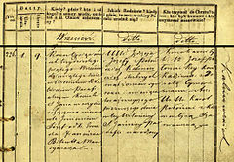
Jaki był Rafał Kalinowski ?
Rafał Kalinowski dał się poznać jako bardzo dobry i ofiarny spowiednik oraz kierownik duchowy. Nie opuszczał konfesjonału nawet w czasie choroby. Jako przełożony był dla każdego wzorem w wykonywaniu obowiązków życia zakonnego, a najbardziej modlitwy. Odznaczał się szczególnym skupieniem podczas Mszy św. Każdą czynność w ciągu dnia podporządkowywał pragnieniu zjednoczenia się z Bogiem. W przewodzeniu klasztorowi kierował się sprawiedliwością i miłością. Bez żadnych korzyści i ulg, starannie wypełniał codzienne obowiązki zakonnika. Wierność z miłości była ideą jego życia.
Akt urodzenia Kalinowskiego

Slide 6
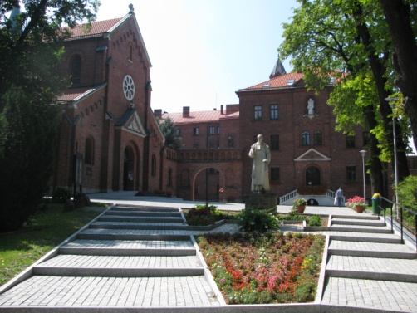
Śmierć Józefa w Wadowicach
W 1897 roku o. Rafał został po raz drugi przełożonym domu w Wadowicach, gdzie zaczęto budowę obecnego kościoła i klasztoru. Stan zdrowia o. Rafała był coraz gorszy i z biegiem czasu zmusił go do podjęcia decyzji o powrocie do Czernej w październiku 1898 roku.
W roku 1906 został przeorem w Wadowicach. W grudniu ciężko zachorował. W maju jego zdrowie uległo stosunkowej poprawie. Kolejny, duży nawrót choroby nastąpił 21 sierpnia. 13 listopada otrzymał sakrament chorych. Po dwóch dniach o. Rafał zmarł. 19 listopada jego zwłoki zostały przetransportowane do Czernej, a w następnym dniu pochowane na cmentarzu zakonnym. Do chwały ołtarzy wyniósł go Jan Paweł II: 22 czerwca 1983 roku w Krakowie przez beatyfikację, a 17 listopada 1991 roku w Rzymie dokonując uroczystej kanonizacji.
Klasztor zbudowany przez Kalinowskiego

Slide 7
Koniec
Dziękuje za uwagę
Urbaś Aleksandra 7a
Szkoła Podstawowa nr. 4 w Wadowicach

